Slide 1
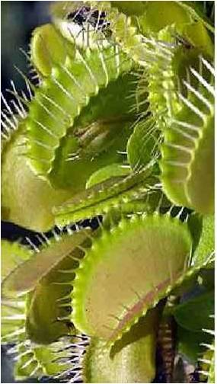
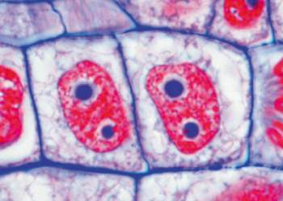
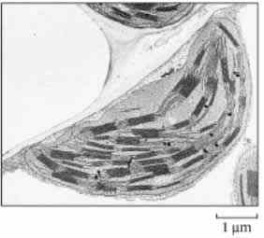
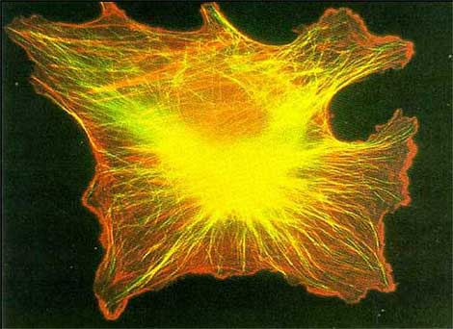
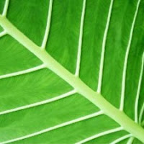
MORFOLOGIA E FISIOLOGIA VEGETAL
Profª Msc. Hélida Mesquita
Engª Agrônoma
Apodi-RN
2014

Slide 2
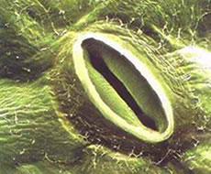
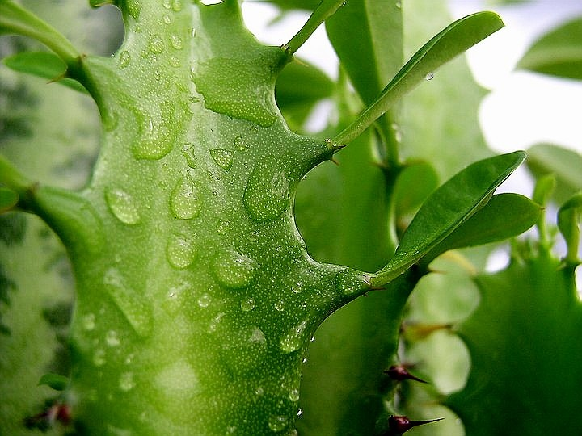
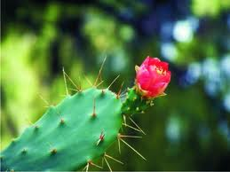
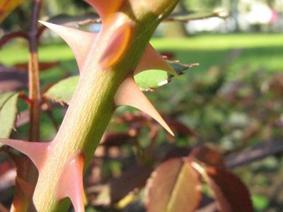
MORFOLOGIA E FISIOLOGIA VEGETAL
Objetivos da disciplina:
Fornecer conhecimentos básicos sobre fisiologia vegetal, essenciais para a atuação do técnico em agricultura.

Slide 3
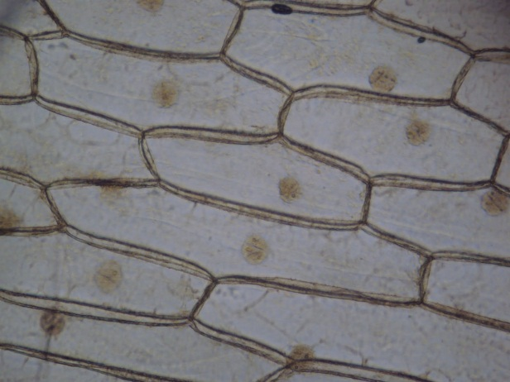
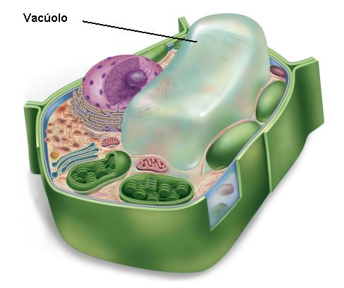
MORFOLOGIA E FISIOLOGIA VEGETAL
Conteúdos:
A célula vegetal:
1.1 Definição;
1.2 Forma;
1.3 Composição;
1.4 Estrutura;
1.5 Divisão celular;
1.6 Funções da célula vegetal.

Slide 4
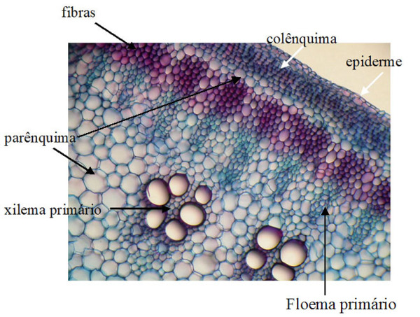
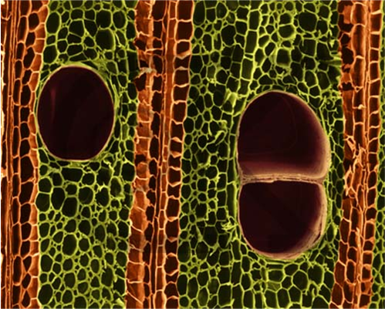
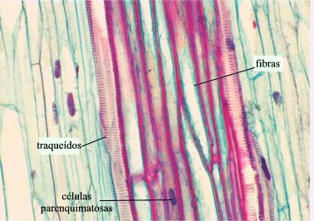
MORFOLOGIA E FISIOLOGIA VEGETAL
Conteúdos:
2. Tecidos vegetais:
2.1 Estrutura;
2.2 Forma;
2.3 Composição;
2.4 Funções.

Slide 5
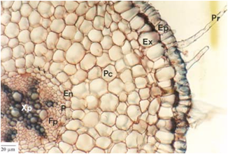
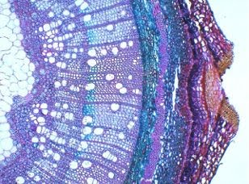
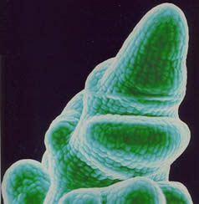
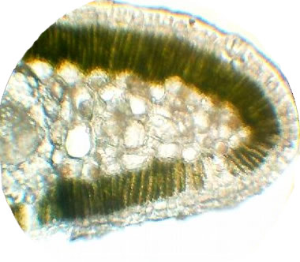
MORFOLOGIA E FISIOLOGIA VEGETAL
Conteúdos:
3. Tipos de tecidos vegetais:
3.1 Formação;
3.2 Revestimento;
3.3 Sustentação;
3.4 Condução;
3.5 Preenchimento.

Slide 6
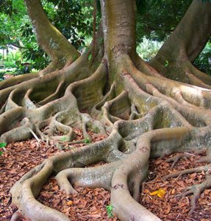
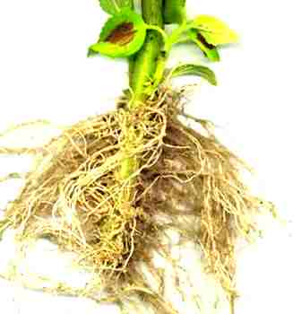
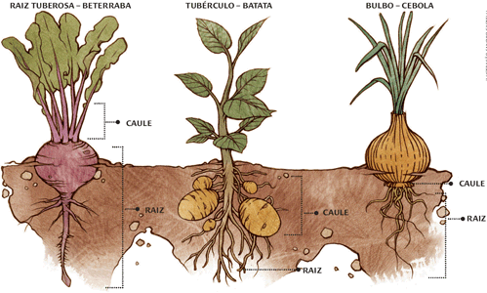
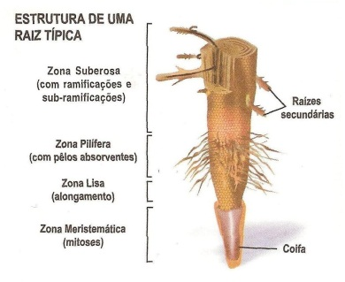
MORFOLOGIA E FISIOLOGIA VEGETAL
Conteúdos:
4. Anatomia e morfologia vegetal:
4.1 Raiz:
4.1.1 Sistema radicular;
4.1.2 Tipos;
4.1.3 Função e forma das raízes.

Slide 7
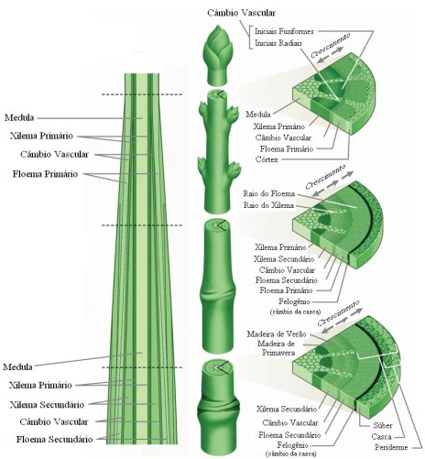
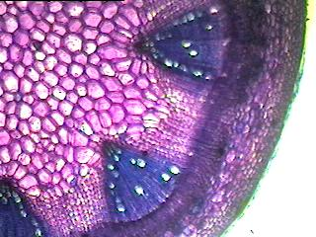
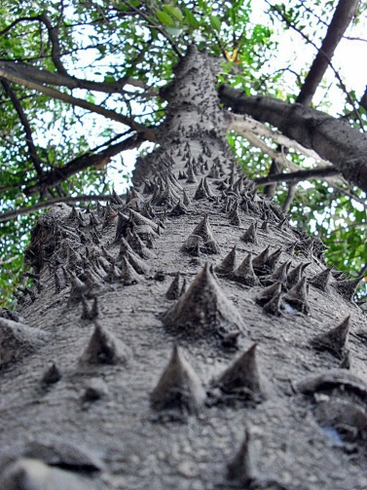
MORFOLOGIA E FISIOLOGIA VEGETAL
Conteúdos:
4. Anatomia e morfologia vegetal:
4.3 Caule:
4.3.1 Tipos;
4.3.2 Formas e funções do caule.

Slide 8
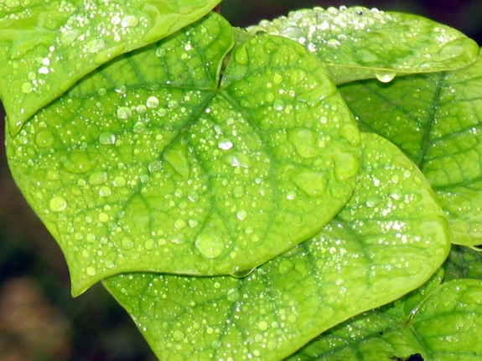
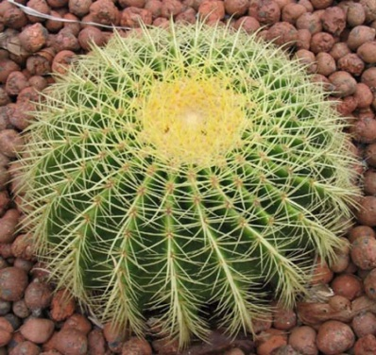
MORFOLOGIA E FISIOLOGIA VEGETAL
Conteúdos:
4. Anatomia e morfologia vegetal:
4.4 Folhas:
4.4.1 Tipos;
4.4.2 Composição;
4.4.3 Formas e funções das folhas.

Slide 9
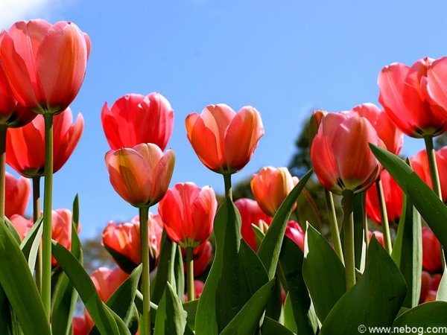
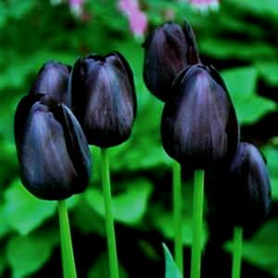
MORFOLOGIA E FISIOLOGIA VEGETAL
Conteúdos:
4. Anatomia e morfologia vegetal:
4.5 Flor:
4.5.1 Tipos;
4.5.2 Composição;
4.5.3 Formas ;
4.5.4 Funções da flor.

Slide 10
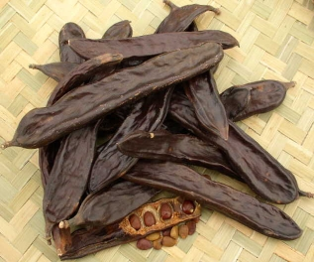
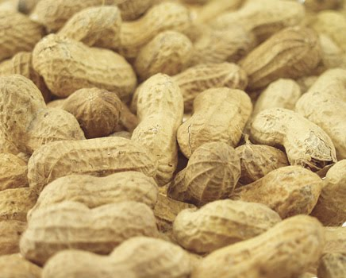
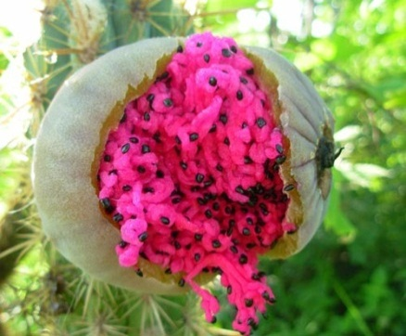
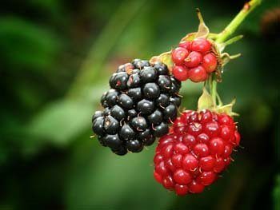
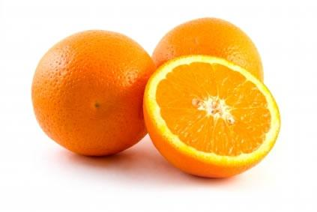
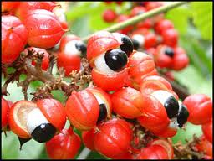
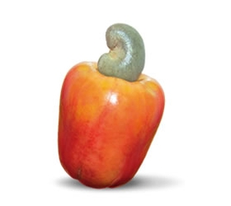
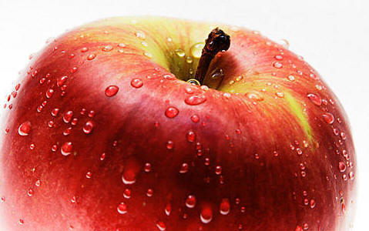
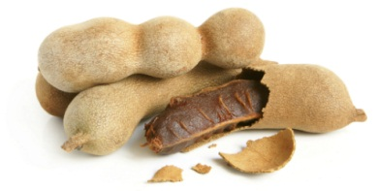
MORFOLOGIA E FISIOLOGIA VEGETAL
Conteúdos:
4. Anatomia e morfologia vegetal:
4.6 Fruto:
4.6.1 Tipos;
4.6.2 Composição;
4.6.3 Formas e função dos frutos.

Slide 11
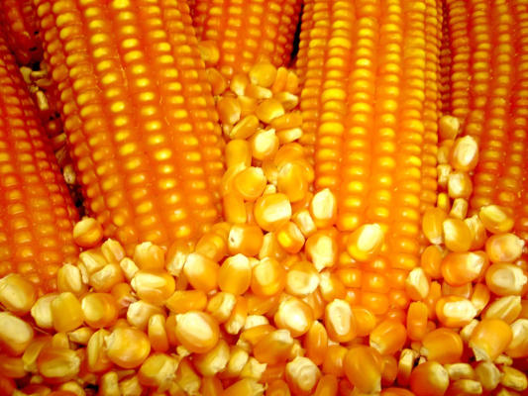
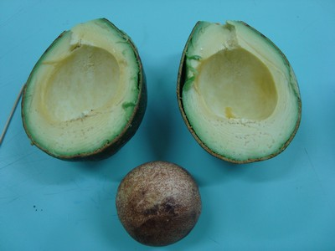
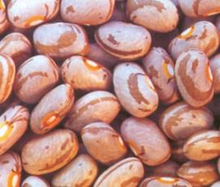
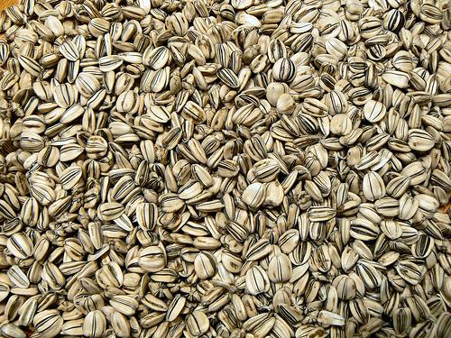
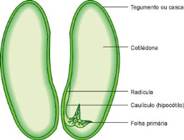
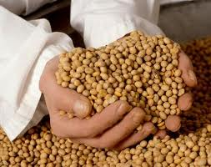
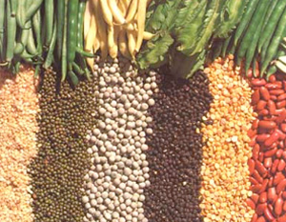
MORFOLOGIA E FISIOLOGIA VEGETAL
Conteúdos:
4. Anatomia e morfologia vegetal:
4.7. Semente:
4.7.1 Tipos;
4.7.2 Composição;
4.7.3 Formas e função das sementes.

Slide 12
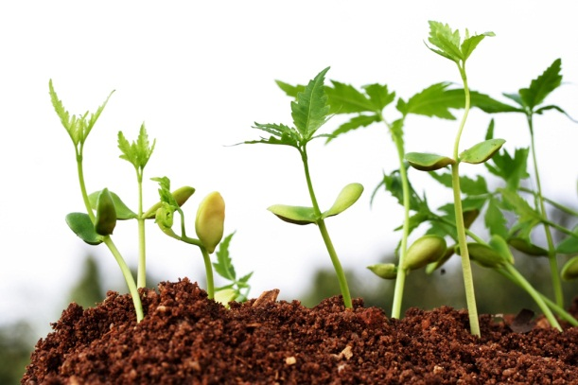
MORFOLOGIA E FISIOLOGIA VEGETAL
Conteúdos:
5. Sistemas de Absorção de Nutrientes:
5.1. Sistema de absorção;
5.2. Sistemas de condução de seiva:
5.2.1. Xilema;
5.2.2. Floema.

Slide 13
MORFOLOGIA E FISIOLOGIA VEGETAL
Conteúdos:
6. Fotossíntese e Respiração:
6.1. Reações fotoquímica da fotossíntese e da respiração;
6.2. Fatores ambientais e da planta que afetam a fotossíntese;
6.3. Produtos químicos da fotossíntese;
6.4. Uso eficiente da água pelas plantas.

Slide 14
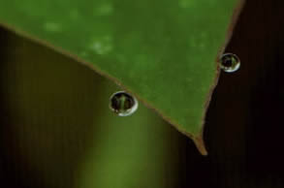
MORFOLOGIA E FISIOLOGIA VEGETAL
Conteúdos:
7. Transpiração e Crescimento:
6.1. Fatores ambientais e da planta que afetam a transpiração;
6.2. Estômatos e suas influências na transpiração;
6.3. Resistência estomática;
6.4. Fatores de crescimento.

Slide 15
MORFOLOGIA E FISIOLOGIA VEGETAL
Avaliações:
Avaliações escritas → Periódicas (surpresa);
Trabalhos de pesquisa e atividades extras;
Aulas práticas em laboratório, campo, viveiro e estufa → Avaliação dos roteiros e participação.

Slide 16
MORFOLOGIA E FISIOLOGIA VEGETAL
Exigências:
Regime de estudos intensos;
Organização;
Participação das atividades;
Responsabilidade;
Comportamento adequado em sala de aula.

Slide 17
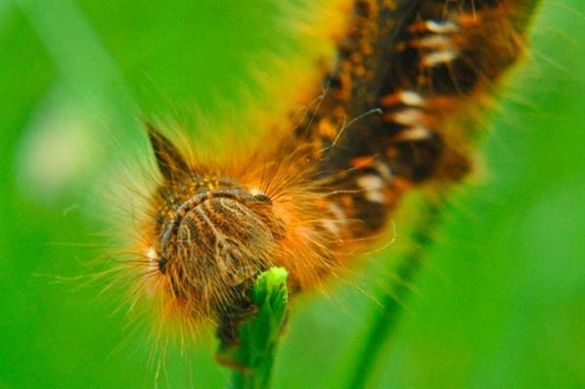
MORFOLOGIA E FISIOLOGIA VEGETAL
Exigências:
ESTUDEM!
Devorem os livros!

Slide 18
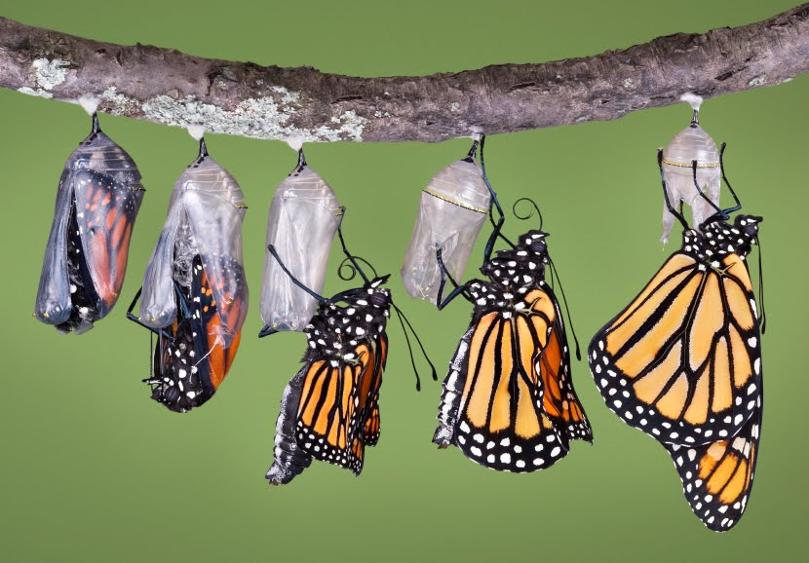
MORFOLOGIA E FISIOLOGIA VEGETAL
BOM SEMESTRE!

Slide 19
MORFOLOGIA E FISIOLOGIA VEGETAL: TAXONOMIA
Profª Msc. Hélida Mesquita
Engª Agrônoma
Apodi-RN
2014

Slide 20
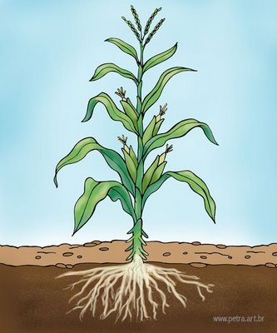
Qual a diferença entre as duas plantas?
Malus domestica Borkh.
Zea Mays L.

Slide 21
Seres vivos!
DIVERSIDADE!

Slide 22
Diversidade

Slide 23
Diversidade

Slide 24
Diversidade

Slide 25
Diversidade
Desde remotos tempos o homem percebeu as diferenças entre os seres vivos.

Slide 26
Diversidade
Lystrophys semicinctus
Micrurus lemniscatus

Slide 27
Diversidade
Urtica dioica L.
Melissa officinalis L.

Slide 28
Diversidade
Se torna necessário nomear, agrupar, classificar, descrever os seres vivos.
Classificar: Agrupar coisas de acordo com suas diferenças e semelhanças.
TAXONOMIA!

Slide 29
Taxonomia
A Taxonomia (do latim taxon - grupo e nomos - normas) é a ciência responsável por nomear, descrever e classificar os seres vivos.
Conhecimento;
Facilita a comunicação;
Uniformiza os nomes;
Padronização.

Slide 30
Taxonomia
Carlos Lineu (1707 – 1778) foi um dos primeiros pesquisadores a propor um sistema de classificação natural.
Carl von Linné

Slide 31
Taxonomia
Em 1758, no seu Systema Naturae, dividiu os seres vivos conhecidos, subdividindo cada grupo até as espécies.

Slide 32
Taxonomia
Espécie: Consistem em grupos de populações que compartilham característica que as define, podem cruzar umas com as outras, produzindo descendentes férteis, sendo a unidade fundamental da evolução.
Regras para a nomenclatura dos seres vivos.
“CLASSIFICAÇÃO BINOMIAL DE LINEU”

Slide 33
Taxonomia
Espécie:

Slide 34
Taxonomia

Slide 35
Taxonomia
REINOS:

Slide 36
Taxonomia
REINOS:
Reino Monera: Abrange todos os organismos unicelulares e procariontes, representados pelas bactérias e pelas algas azuis ou cianofíceas.

Slide 37
Taxonomia
REINOS:
Reino Protista: Compreende os organismos unicelulares e eucariontes, como os protozoários e certas algas.

Slide 38
Taxonomia
REINOS:
Reino Fungi: Compreende todos os fungos, que podem ser uni ou pluricelulares e são organismos eucariontes e heterotróficos por absorção.

Slide 39
Taxonomia
REINOS:
Reino Animália ou Metazoa: Compreende os organismos pluricelulares, eucariontes e heterótrofos por ingestão. Esse reino abrange todos os animais, desde os poríferos até os mamíferos.

Slide 40
Taxonomia
REINOS:
Reino Plantae ou Metaphyta: Abrange os organismos pluricelulares, eucariontes e autótrofos. Nesse reino, também conhecido como reino das plantas, incluem-se certas algas e todos os outros vegetais: briófitas (musgos e hepáticas), pteridófitas (samambaias...), Gminospermas (Pinheiros...) e angiospermas (ipê, limoeiro, feijão, capim...).

Slide 41
Características do Reino Plantae
São seres pluricelulares
São Autótrofos (fotossintetizantes)
Seres Eucariontes (Possuem núcleo organizados e organelas membranosas)

Slide 42
PRINCIPAIS GRUPOS
- Algas
Criptógamas
Briófitas
Pteridófitas
Fanerógamas:
Gimnosperma
Angiosperma

Slide 43
CRIPTÓGAMAS
Criptógamas (Cripto – Escondidos; Gama – casamento)
Não possuem flor, frutos ou sementes
Dependem da água para fecundação

Slide 44
BRIÓFITAS
O início da conquista do ambiente terrestre;
São representadas pelos musgos, hepáticas e antocéros
Vivem em lugares úmidos e sombreados
Desprovidos de vascularização
Muito pequenas (poucos centímetros)

Slide 46
PTERIDÓFITAS
Vivem em ambientes terrestres úmidos e sombreados;
São representadas pelas avencas e samambaias;
Não forma flor, fruto e semente;
Traqueófitas - Vascularização primitiva;
Podem chegar a ter vários metros.

Slide 48
Fanerógamas (Fâneros – Expostos – Gamos – Casamento)

Slide 49
GIMNOSPERMAS
Gimnospermas (gimnos – nu; sperma – semente);
Possuem raiz, caule, folha, flor e semente;
São vasculares;
São muito comuns em climas frios;
Suas flores são chamadas de estróbilos (Ex. pinha) e são unissexuados (Dióicas);
Representante – Pinheiros e ciprestes;
Polinização pelo vento (eólica).

Slide 51
ANGIOSPERMA
Angiospermas (Angeion – Vaso; sperma – semente)
Possuem raiz, caule, folha, flor, fruto e sementes
São vasculares
Existem espécies parasitas (sem clorofila – Ex. Cipó chumbo)
Geralmente com sexos separados ( Dióicas).
São divididas em Monocotiledôneas e Dicotiledôneas

Slide 53
 | Monocotiledôneas | Dicotiledôneas.
SEMENTE | Um cotilédone | Dois cotilédones
RAIZ | Fasciculada (cabeleira) – sem principal | Axial – Raiz Principal
FOLHA | Longa e nervuras paralelas | Largas e com nervuras semelhante a uma pena
VERTICÍLIOS FLORAIS | Três ou múltiplos | Quatro ou cinco
XILEMA E FLOEMA | Dispostos em feixes | Dispostos em anéis
CRESCIMENTO SECUNDÁRIO | Geralmente ausente | Geralmente presente
EXEMPLO | Banana, palmeira, milho, gramínias e orquídeas. | Laranja, café, mamão, leguminosas.

Slide 57
CATEGORIA | TÁXON
REINO | Plantae
FILO (DIVISÃO) | Antophyta
CLASSE | Dicotyledoneae
ORDEM | Leguminosae (Fabales)
FAMÍLIA | Fabaceae
GÊNERO | Phaseolus
ESPÉCIE | vulgaris

Slide 58
Reino Plantae
Leguminosas (Fabaceae): Uma das maiores famílias botânicas.

Slide 59
Reino Plantae
Leguminosas (Fabaceae):
Subfamílias:
- Faboideae ou Papilionoideae
- Mimosoideae
- Caesalpinioideae

Slide 60
Reino Plantae
Leguminosas (Fabaceae):
Subfamílias:
- Faboideae ou Papilionoideae

Slide 61
Reino Plantae
Leguminosas (Fabaceae):
Subfamílias:
- Mimosoideae

Slide 62
Reino Plantae
Leguminosas (Fabaceae):
Subfamílias:
- Caesalpinioideae

Slide 63
Reino Plantae
Evolução:

Slide 64
Reino Plantae
Teorias da evolução:
Criacionismo:
Afresco da capela sistina (Michelangelo Buonarroti, 1511)

Slide 65
Reino Plantae
Teorias da evolução:
Teoria de Lamarkc:
Jean-Baptiste Lamarck (1744-1829), naturalista francês, foi o primeiro cientista a propor uma teoria sistemática da evolução. Sua teoria foi publicada em 1809, em um livro denominado Filosofia zoológica.
Jean-Baptiste Lamarck (1744-1829)

Slide 66
Reino Plantae
Teorias da evolução:
Teoria de Lamarkc:
Segundo Lamarck, o principio evolutivo estaria baseado em duas Leis fundamentais:
Lei do uso ou desuso: o uso de determinadas partes do corpo do organismo faz com que estas se desenvolvam, e o desuso faz com que se atrofiem.
Lei da transmissão dos caracteres adquiridos: alterações provocadas em determinadas características do organismo, pelo uso e desuso, são transmitidas aos descendentes.

Slide 67
Reino Plantae
Teorias da evolução:
Teoria de Lamarkc: “Lei do uso ou desuso”
As características adquiridas não são hereditárias

Slide 68
Reino Plantae
Teorias da evolução:
Teoria de Darwin:
Charles Darwin ( 1809-1882 ), naturalista inglês, desenvolveu uma teoria evolutiva que é a base da moderna teoria sintética: a teoria da seleção natural.

Slide 69
Reino Plantae
Teorias da evolução:
Teoria de Darwin: Seleção natural
Segundo Darwin, os organismos mais bem adaptados ao meio têm maiores chances de sobrevivência do que os menos adaptados, deixando um número maior de descendentes. Os organismos mais bem adaptados são, portanto, selecionados para aquele ambiente.

Slide 70
Reino Plantae
Teorias da evolução:
Teoria de Darwin: Seleção natural
Os indivíduos de uma mesma espécie apresentam variações em todos os caracteres, não sendo, portanto, idênticos entre si.
Todo organismo tem grande capacidade de reprodução, produzindo muitos descendentes. Entretanto, apenas alguns dos descendentes chegam à idade adulta.

Slide 71
Reino Plantae
Teorias da evolução:
Teoria de Darwin: Seleção natural
O número de indivíduos de uma espécie é mantido mais ou menos constante ao longo das gerações.
Assim, há grande "luta" pela vida entre os descendentes, pois apesar de nascerem muitos indivíduos poucos atingem a maturalidade, o que mantém constante o número de indivíduos na espécie.

Slide 72
Reino Plantae
Teorias da evolução:
Teoria de Darwin: Seleção natural
Na "luta" pela vida, organismos com variações favoráveis ás condições do ambiente onde vivem têm maiores chances de sobreviver, quando comparados aos organismos com variações menos favoráveis.
Os organismos com essas variações vantajosas têm maiores chances de deixar descendentes. Como há transmissão de caracteres de pais para filhos, estes apresentam essas variações vantajosas.

Slide 73
Reino Plantae
Teorias da evolução:
Teoria de Darwin: Seleção natural
Assim , ao longo das gerações, a atuação da seleção natural sobre os indivíduos mantém ou melhora o grau de adaptação destes ao meio.

Slide 74
Reino Plantae
Teorias da evolução:
Teoria de Darwin: Seleção natural

Slide 75
Reino Plantae
Teorias da evolução:
Teoria sintética da evolução:“neodarwinismo”
-Noções de Darwin sobre a seleção natural e incorporando noções atuais de genética.
-Considera a população como unidade evolutiva. A população pode ser definida como grupamento de indivíduos de uma mesma espécie que ocorrem em uma mesma área geográfica, em um mesmo intervalo de tempo.

Slide 76
Reino Plantae
Teorias da evolução:
Teoria sintética da evolução:“neodarwinismo”
A mais importante contribuição individual da Genética, extraída dos trabalhos de Mendel, substituiu o conceito antigo de herança através da mistura de sangue pelo conceito de herança através de partículas: os genes

Slide 77
Reino Plantae
Teorias da evolução:
Teoria sintética da evolução:“neodarwinismo”
A compreensão da variabilidade genética e fenotípica dos indivíduos de uma população é fundamental para o estudo dos fenômenos evolutivos.
Evolução é a transformação estatística de populações ao longo do tempo, ou ainda, alterações na frequência dos genes dessa população.

Slide 78
Reino Plantae
Teorias da evolução:
Teoria sintética da evolução:“neodarwinismo”
Os fatores que determinam alterações na frequência dos genes são denominados fatores evolutivos.
Cada população apresenta um conjunto gênico, que sujeito a fatores evolutivos, pode ser alterado. O conjunto gênico de uma população é o conjunto de todos os genes presentes nessa população. Relacionado à variabilidade genética.

Slide 79
Reino Plantae
Teorias da evolução:
Teoria sintética da evolução: “neodarwinismo”
Os fatores evolutivos que atuam sobre o conjunto gênico da população podem ser reunidos duas categorias:
- Fatores que tendem a aumentar a variabilidade genética da população: mutação gênica, mutação cromossônica, recombinação;
- Fatores que atuam sobre a variabilidade genética já estabelecida: seleção natural, migração e oscilação genética

Slide 80
Reino Plantae
Evolução dos vegetais:

Slide 81
Reino Plantae
Evolução dos vegetais:
Atividade:
Faça um texto sobre a evolução dos vegetais. (
Individual.

Slide 82
Reino Plantae
Aspectos anatômicos, morfológico, fisiológicos e sistemáticos das plantas.
Maior ênfase às angiospermas.

Slide 83
OBRIGADA!
Profª Msc. Hélida Mesquita
Engª Agrônoma
Apodi-RN
2012

